Slide 1
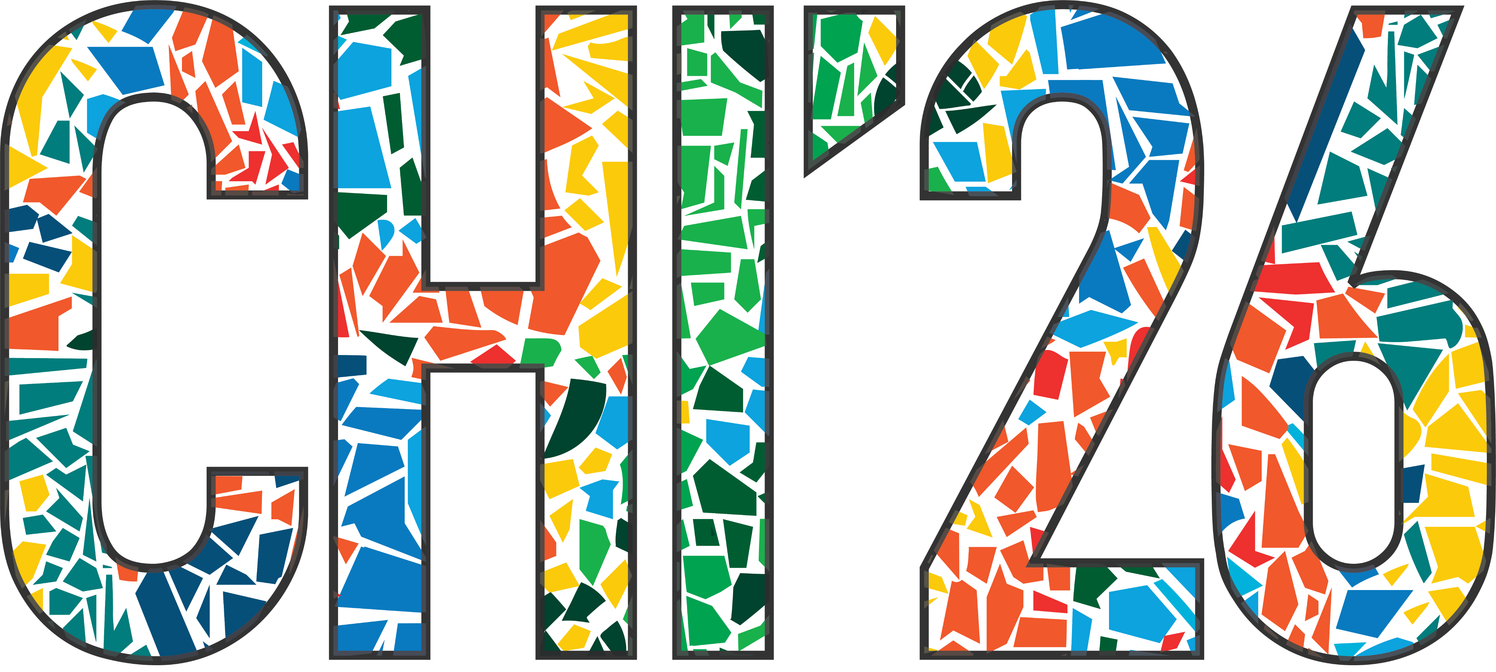


No Pixel Left Behind: Filling Gaps in Anime Colorization
Masahiro Kono¹ Akinobu Maejima² Yuki Koyama¹
Yotam Sechayk¹ Takeo Igarashi¹
^{1: The University of Tokyo}
2: OLM Digital, Inc./IMAGICA GROUP, Inc

Slide 2
内容
■ 導入 & 事前調査
■ 提案ツール 『GapFill』
- 設計思想 & UI/機能
- 自動色予測機能
■ 評価と考察： ユーザースタディ
■ 結論と展望

Slide 3
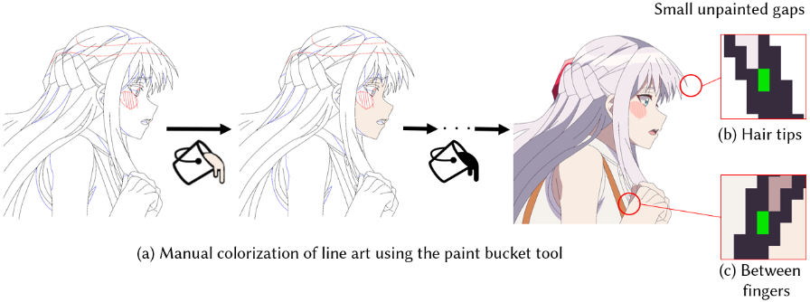
背景・問題設定
小閉領域（緑）が
「塗り残し」に
閉領域ごとに単色で塗る「バケツ塗り」
- アニメの「仕上げ（彩色）」工程： 手作業によるバケツ塗りが主流
毛先などの鋭角部で「塗り残し」が頻発・検出や解消に余分な手間
→ 効果的に解消したい（制作支援）

Slide 4
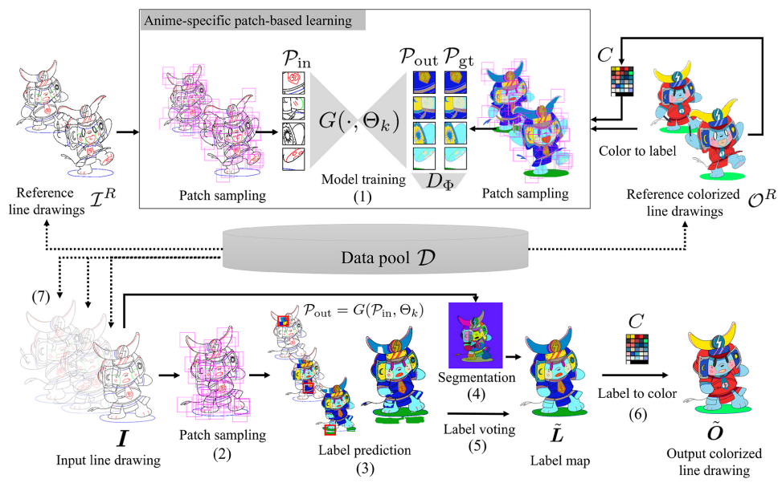
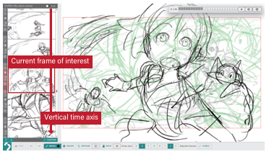
関連研究（例）
■ 線画の自動彩色
■ アニメ制作現場に即した支援ツール
Continual few-shot patch-based learning for anime-style colorization [Maejima+ ‘24]
Griffith: A storyboarding tool designed with Japanese animation professionals [Kato+ ‘24]
現場と研究成果の乖離：
「制作現場への導入」を想定した研究の少なさ
既存ツール（後述）では塗り残しへの対応が不十分
近年は「深層学習」ベースのアプローチが主流
「小さい領域」の予測精度は未だに不十分

Slide 5
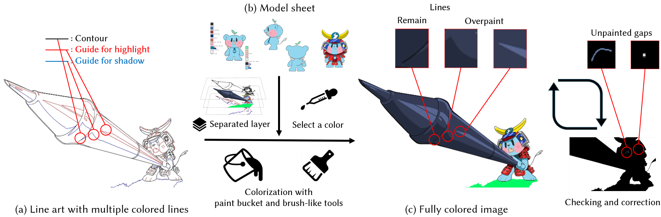
事前調査の実施
■ 概要
- アニメ制作現場での彩色スタッフを対象
- 定性調査（半構造化インタビュー/行動観察）含む
■ 目的
- 現在の「アニメ彩色工程」の全体像（右上図）の把握
- 「塗り残し」に対する既存の対処法・ツールの詳細な把握
- 潜在的な課題や要件の特定・提案ツール『GapFill』の設計思想の抽出
※ 一般に線画は二値
※ 追加の演出処理は 次工程の担当

Slide 6

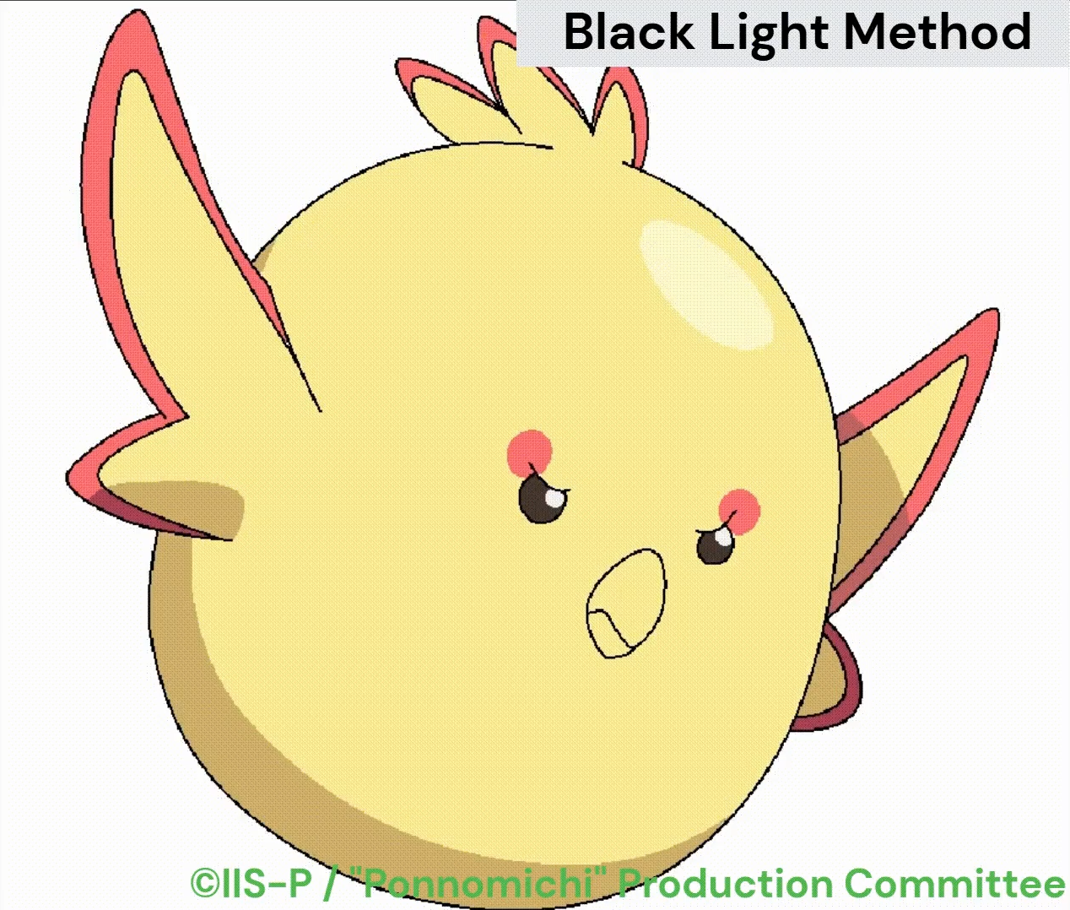
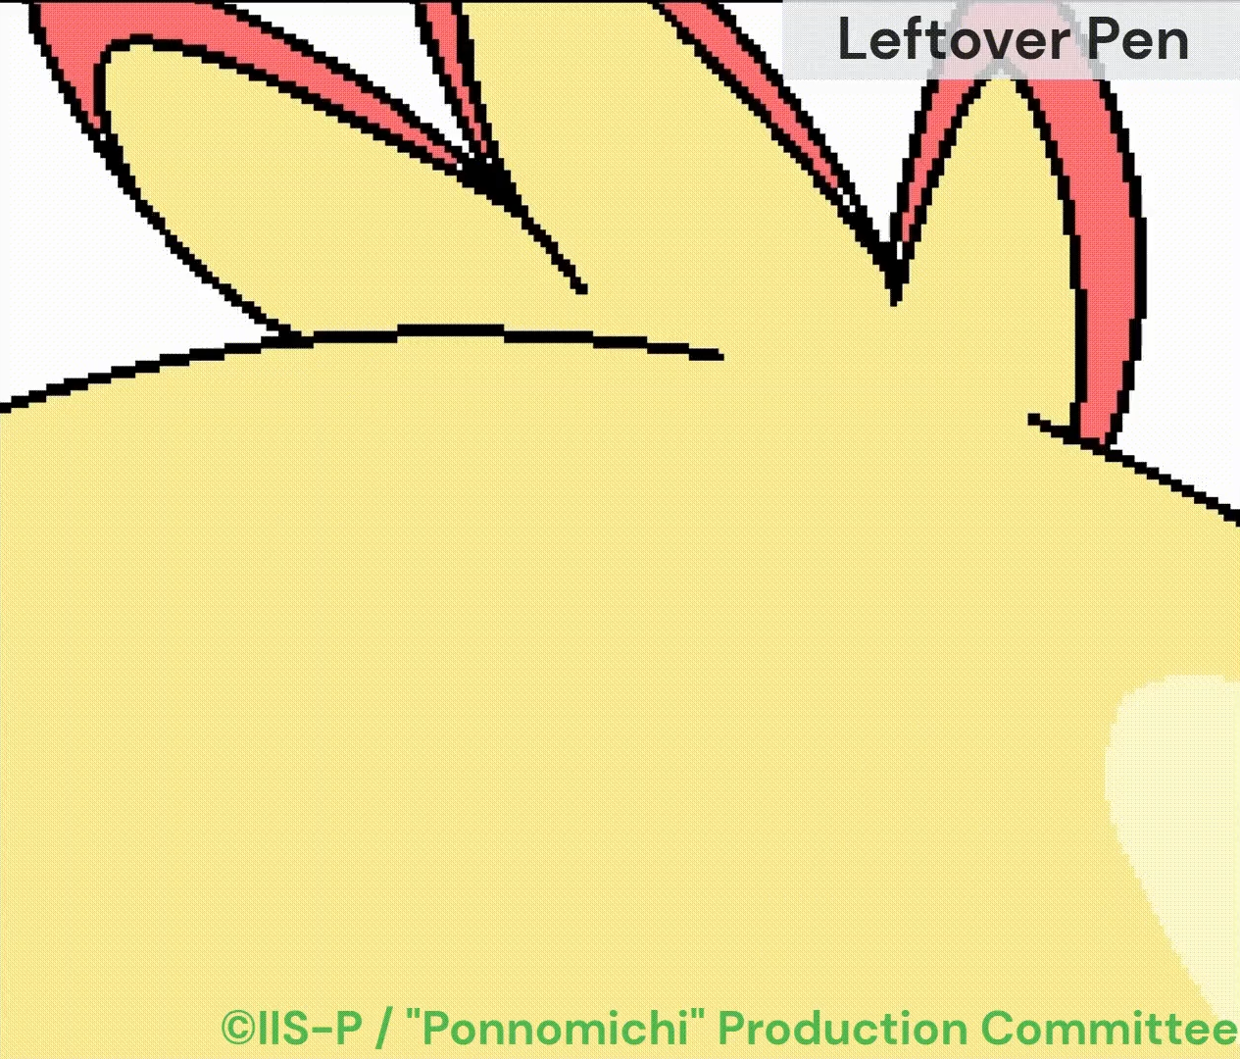

既存の対処法・ツール
■ ブラックライト法 🔍️
■ すきま塗りペン🖌️
■ 囲って塗るツール➰️
「検出」の補助：
一時的に全ての塗りを黒へ置換、
未着色部が白く浮かび上がる
「解消」の補助：
ブラシの軌跡中の閉領域を、指定色でまとめて塗りつぶす
「解消」の補助：
投げ縄で囲まれた閉領域を、指定色でまとめて塗りつぶす

Slide 7
内容
■ 導入 & 事前調査
■ 提案ツール 『GapFill』
- 設計思想 & UI/機能
- 自動色予測機能
■ 評価と考察： ユーザースタディ
■ 結論と展望

Slide 8
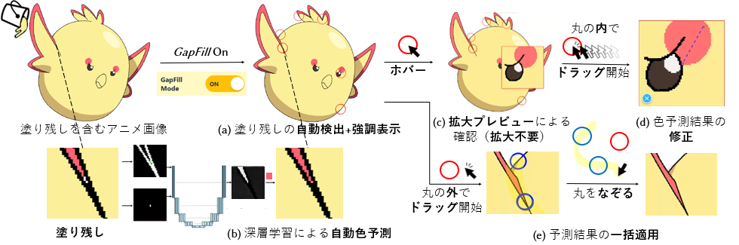
『GapFill』の設計思想
- 必然的な「検出👀/拡大操作🔍️/色選択🎨」という3つの反復操作を省略
- 周囲の色情報などの局所的な文脈を参照した色の提案
- 既存の多様な操作体系に自然に馴染む、シンプル・直感的な操作性
- 出力の手動制御の余地（≠完全自動化）

Slide 9
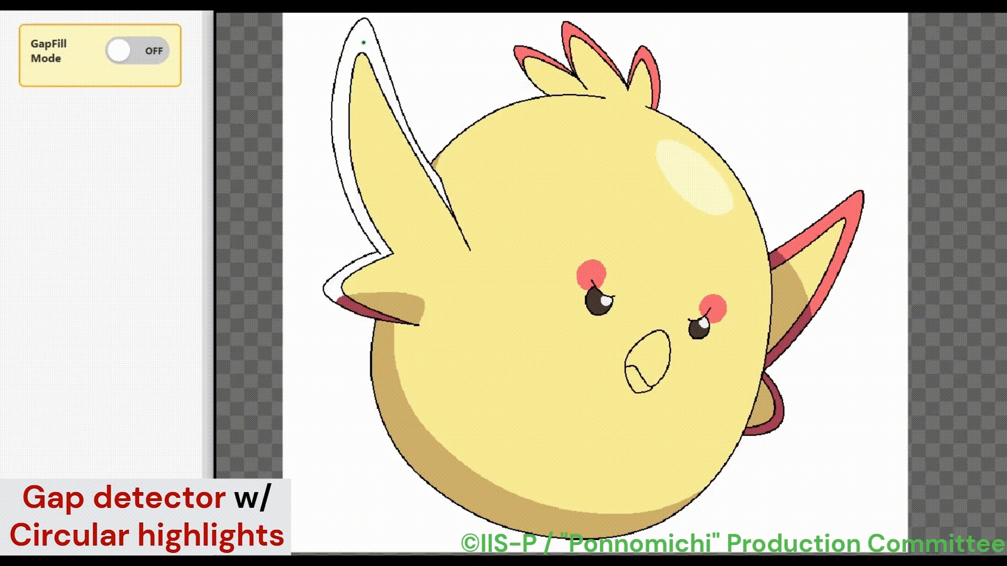
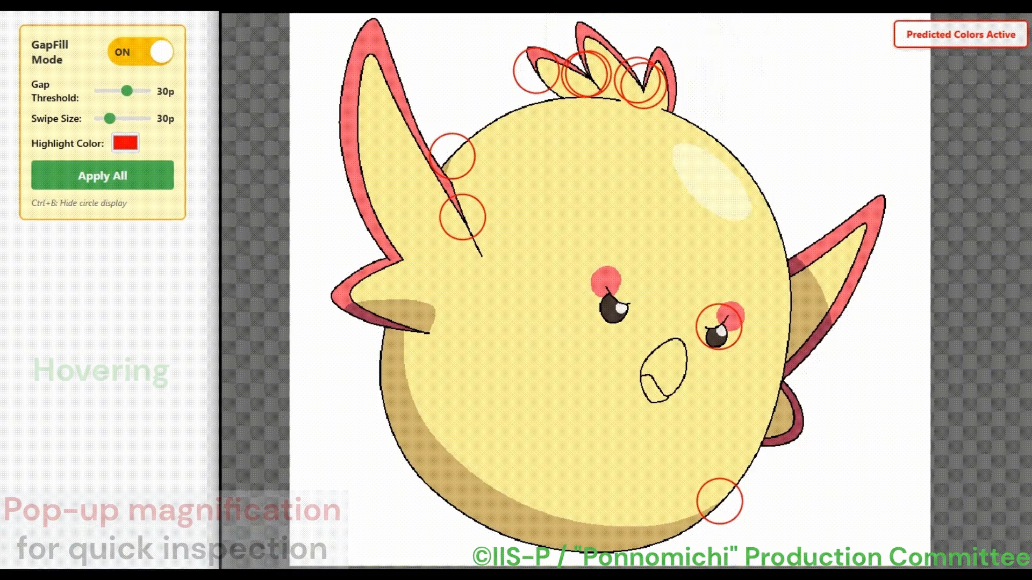
『GapFill』のUI/機能
■ 塗り残しの自動検出+強調表示
■ 拡大プレビューによる確認（ホバー）
BFSにより、未着色の閉小領域を自動検出
円形マーカーで可視化（「検出👀」の省略）
深層学習による自動色予測（後述）
一時的にオーバーレイ表示（「色選択🎨」の省略）
円内にカーソルがある間、局所的に拡大表示
拡大不要で色予測を確認可能
（「拡大操作🔍️」の省略）

Slide 10
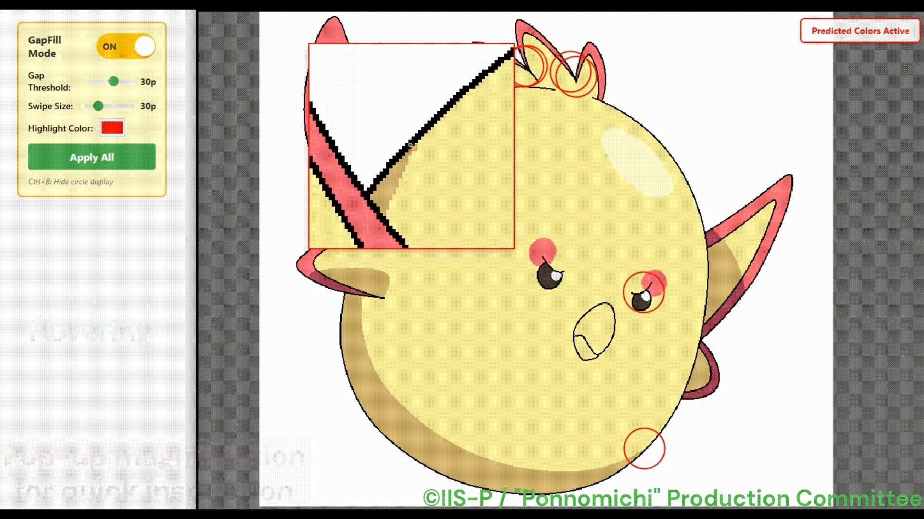
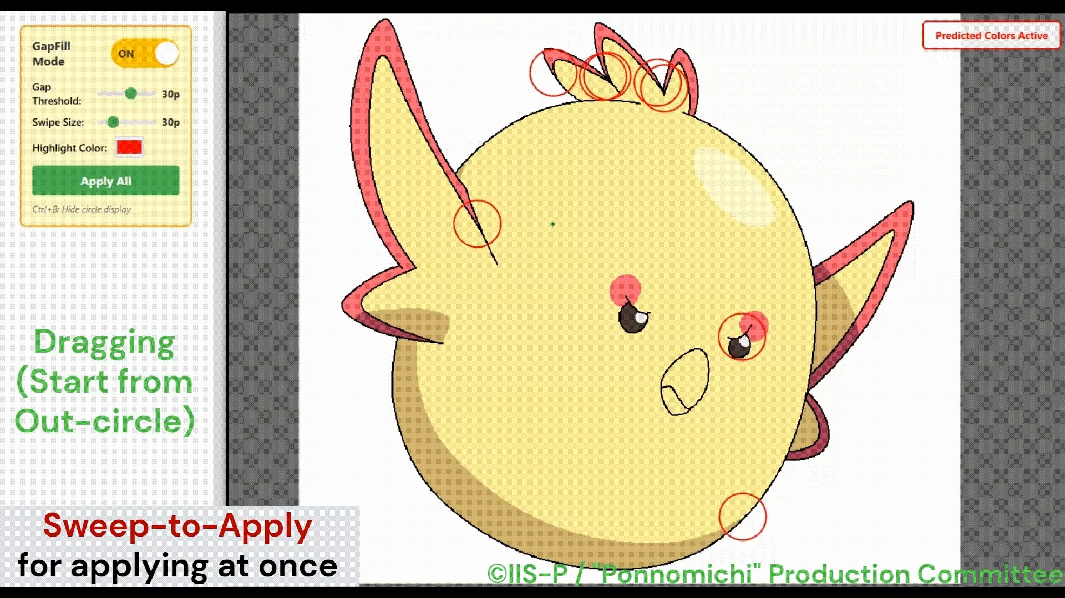
『GapFill』のUI/機能
■ 色予測の修正（カラーピッカー）
■ 予測色の一括適用（ブラシ）
予測が「外れていた」場合（少数を想定）：
「円内」でドラッグ開始
近傍の色を手動選択して修正可能
カラーピッカー的な認知負荷の低い仕様
予測が「正しい」場合（多数を想定）：
「円外」でドラッグ開始
ブラシでなぞった円へ予測色を一括適用
「全適用ボタン」も用意

Slide 11
内容
■ 導入 & 事前調査
■ 提案ツール 『GapFill』
- 設計思想 & UI/機能
- 自動色予測機能
■ 評価と考察： ユーザースタディ
■ 結論と展望

Slide 12
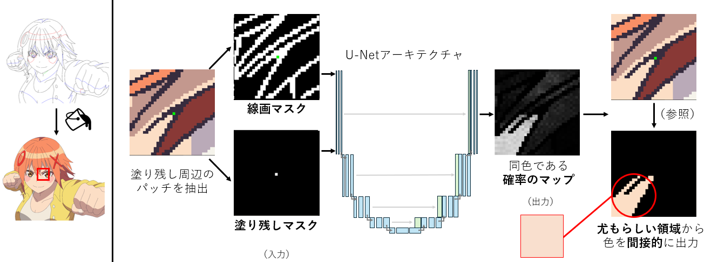
自動色予測手法
■ アプローチ：「領域間の対応関係」の学習による間接的色予測
- アニメ画像特有の「ベタ塗り（単色）」の有効活用
- 塗り残し発生条件の非色依存性に着目
- 直接色を学習・予測せず、領域間の対応関係を学習（頑健）
-「周辺のどの大領域と同色か？」を推定（間接的色予測）

Slide 13
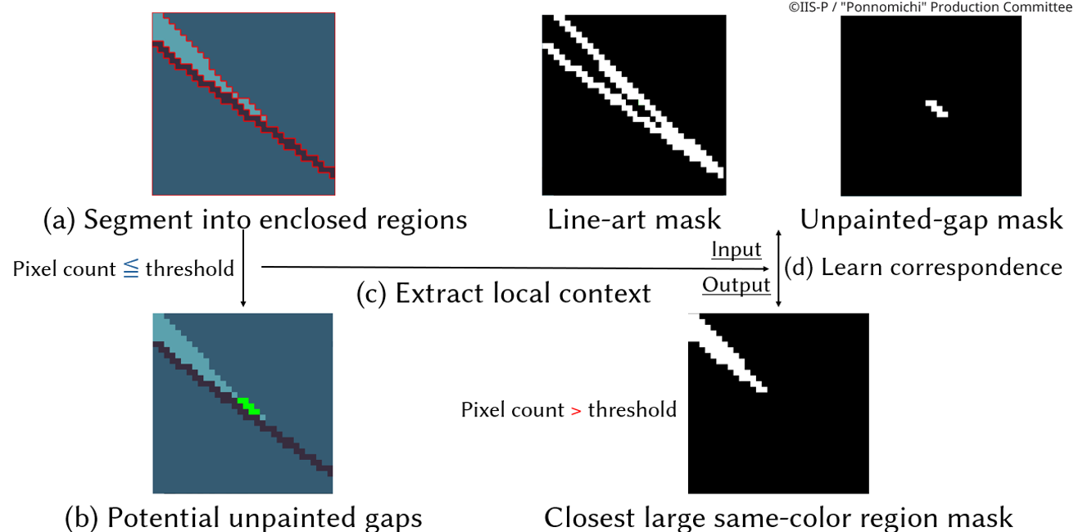
学習データの準備
- 放送アニメ画像セット（線画/彩色済）から線画抽出・閉領域分割
- 閾値以下の小閉領域を「潜在的な塗り残し」と見なす
- 「同色の最近接大領域」との対応関係を学習

Slide 14
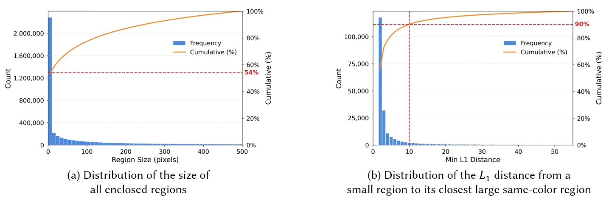
（補足：データセットの確認）
塗り残しの色選択に関して、事前の定性的調査で示された「近傍の色から選択される傾向」を、定量評価でも確認
閉領域のサイズの閾値: 10 / パッチサイズ: 32*32 の設定が十分であることの確認

Slide 15
内容
■ 導入 & 事前調査
■ 提案ツール 『GapFill』
- 設計思想 & UI/機能
- 自動色予測機能
■ 評価と考察： ユーザースタディ
■ 結論と展望

Slide 16
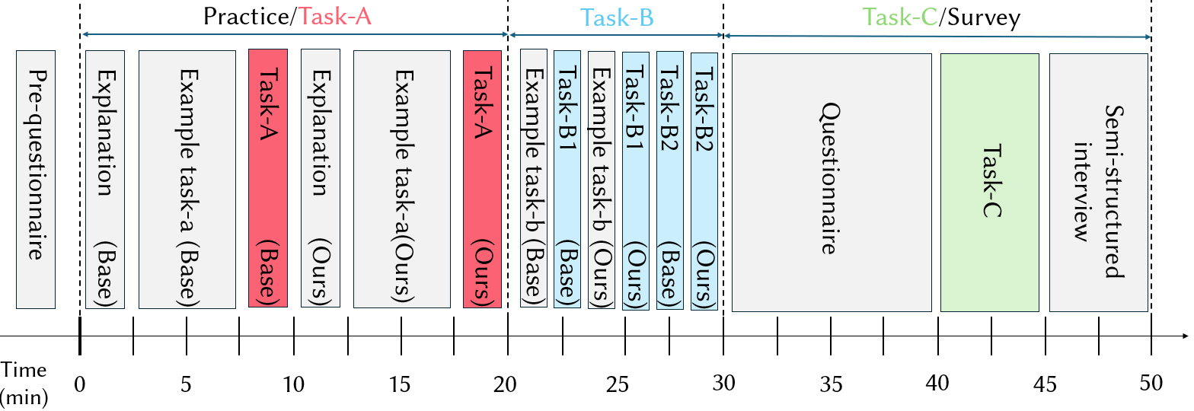
評価実験の概要
■ 参加者：13名のプロのアニメ彩色スタッフ
■ 環境：業界標準（CSP）の基本機能と制作環境を模した自作ペイントソフト
■ タスク：既存ツールと『GapFill』の定量的比較（所要時間・見落とし数）
■ 定性的評価：機能単位の分析・アンケート・半構造化インタビューを含む
※ツールの有用性とは独立した色予測手法単体の評価も実施

Slide 17
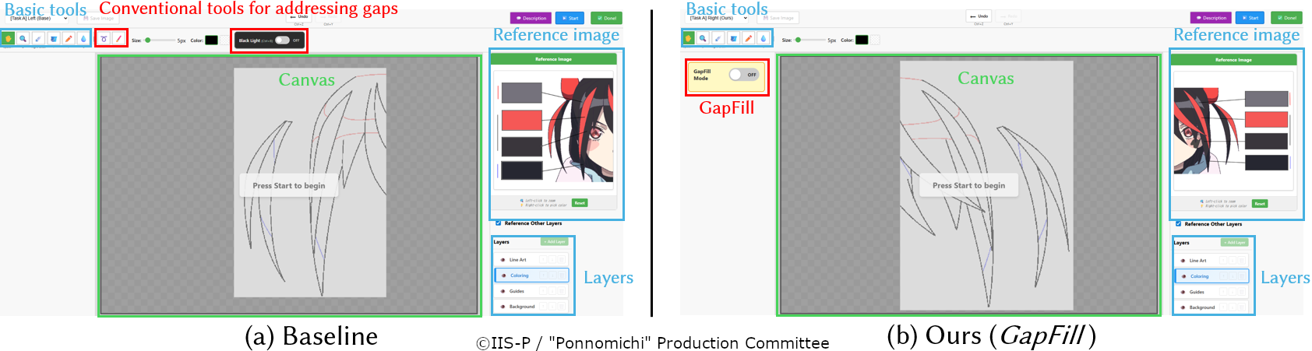
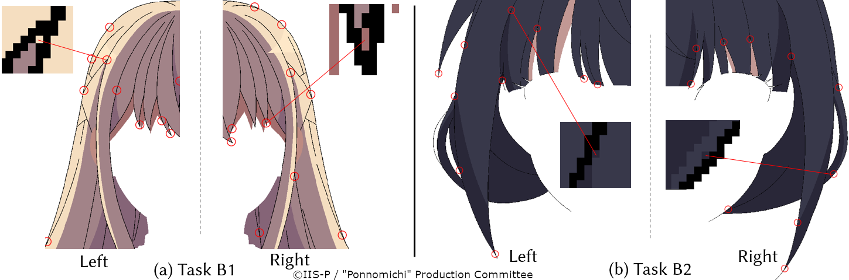
タスクA・B（ツールの有用性評価）
■ 使用画像：
髪を含んだ左右対称なアニメ画像を半分に分割
→ 学習効果・画像差をなるべく排除、公平な比較を可能に
■ タスクの概要：
- タスクA（通常彩色）： 実線画を自由に一から彩色
タスクB（最終確認）：
ほぼ彩色済みの画像の塗り残し検出・修正特化
（塗り残しは人工的に設定）
Notes:
地味なこだわり・工夫ポイント

Slide 18
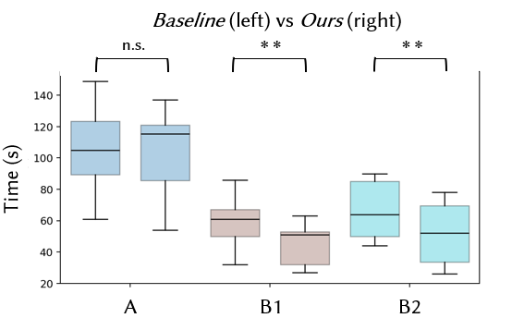
結果（ツールの有用性評価）
■ 定量的評価
■ 定性的評価
- 有用性（定性）：概ね既存ツールよりも好評
＋特に最終確認工程(タスクB)で強い支持
＋最終確認段階では、見落としを防げるため真価を発揮
＋単純明快かつ必要十分な操作と機能
＋作業効率は確実に上がるので導入希望（慣れる必要は有）
±タスクAでは個人差有り
±それぞれ強みがあるため、併用を希望
－タスクAは既存ツールで、大領域含めて一括で塗る方が楽
－AIによる出力を信頼できない
機能単位の評価：いずれの機能も概ね好評
＋自動検出や拡大プレビュー等の視覚補助が特に好評
－現場への導入に向けた細かい改善要望も収集
- 所要時間：タスクBで有意な短縮（𝛼 = .01）
- 見落とし数：両タスクで優位性
（0 vs 見落とし有）

Slide 19
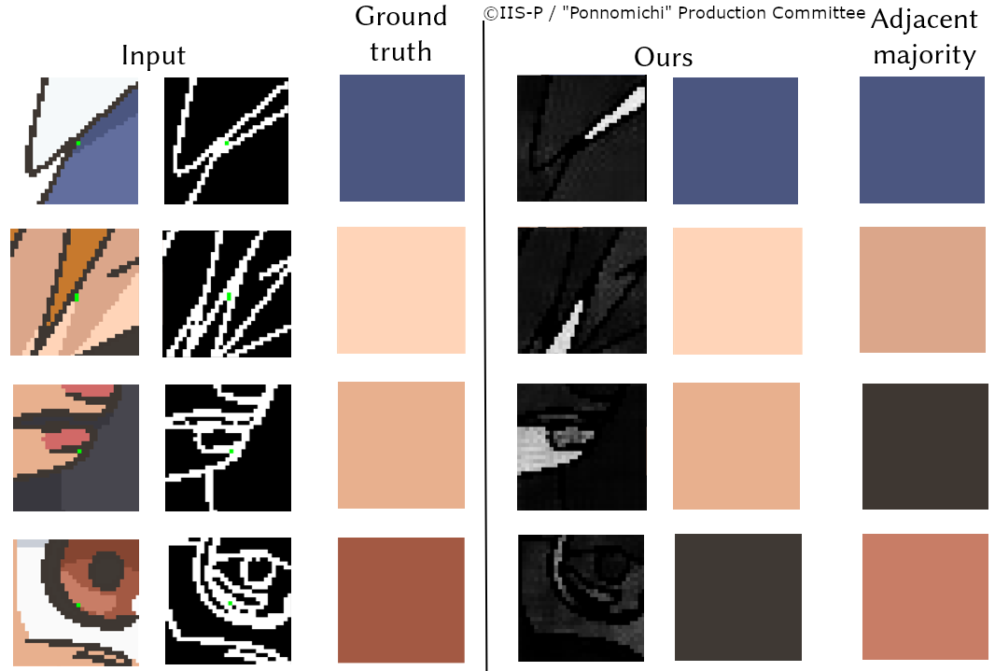
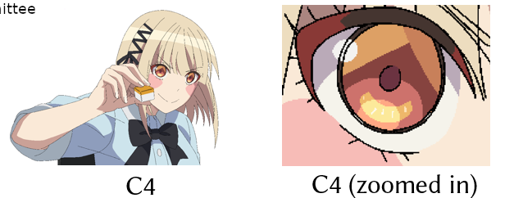
色予測手法の評価（タスクC含む）
■ 主観的評価（タスクC）
■ 客観的評価
- 仮説：微小領域の色選択は、隣接するどの色を選んでも、視覚的には問題ない可能性（「正解」が複数）
→ 閾値以下の閉領域に一括適用後、有用性を目視評価する タスクCを設計
- 定量的評価： 肯定的な傾向（中央値 5/7）[詳細は後述]
- 精度：未知データで、81.68% (提案手法)
vs 37.02% (周辺最頻色採用の貪欲法)
- 実行時間： 74ms/patch （リアルタイム◎）

Slide 20
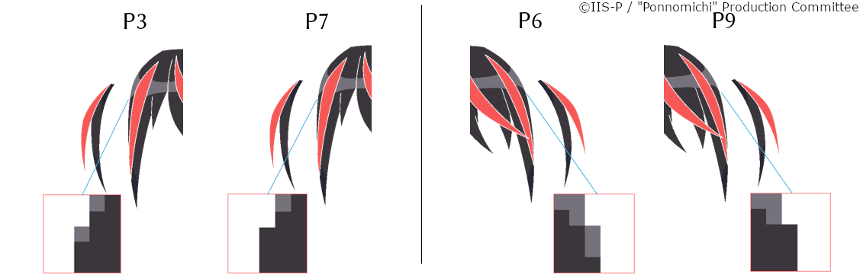
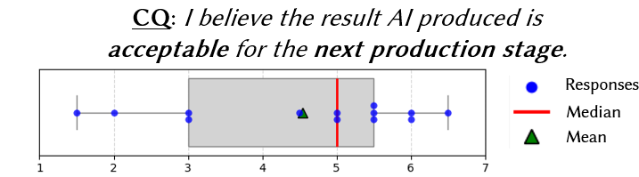
知見: 予測精度のツール有用性への寄与
■ 精度に対する参加者からの多角的な意見：
＋ 手動ですぐ直せるので、AIのミスは許容可能
＋ 修正の主導権はユーザーにあるので問題なし
－ 一度でもミスを発見すると、残りの信頼も損なう
± 納期次第で、許容範囲が変わる
± 部位の重要性次第で、許容範囲が変わる
■ タスクA・Cからの観察事実：
- 塗り残しが異なる色で塗られることも（A）
→ 視覚的な差も生じない、「唯一の正解」は不要？
- 一方、色予測の主観的評価は7/7ではない（C）
→ 『瞳などの目立つ領域での修正が必須』（多数）
→ 「精度」の評価指標の再考：「ピクセル単位」から「文脈（場所・意味・色差）考慮」へ
→ 有用性は精度以外の要素の寄与も大きい
（手動制御の余地、AIへの信頼、制作文脈など）

Slide 21
知見: AIへの信頼・既存ツールとの統合可能性
■ AIへの信頼の限界（プロとしての責任感・二重チェックの徹底）
- AIが「完了」を示しても、既存手法（Black Light）で手動確認する参加者
- 未知のAIツールへの警戒心と、成果物に対する高い説明責任の表れ
- 最終的な品質保証は、依然として人間の手に委ねられるという意見
■ 解決策：既存ツールに対して、「置換」ではなく「統合」を狙う
- 既存ツールを完全に捨てず、『GapFill』との併用を希望する意見多数
- 新しいワークフローへの移行は、学習コストと摩擦を生むという意見
- 既存ツール・ワークフローと新ツールの長所を両立できる「補完的な導入形態」こそが、現場で求められている可能性

Slide 22
内容
■ 導入 & 事前調査
■ 提案ツール 『GapFill』
- 設計思想 & UI/機能
- 自動色予測機能
■ 評価と考察： ユーザースタディ
■ 結論と展望

Slide 23
おわりに
■ 貢献のまとめ
- 現場調査の実施と「塗り残し」課題の特定
- 現場に即した塗り残し解消支援ツール『GapFill』の提案
- 局所文脈とアニメ塗りの特性を活用した深層学習による新規色予測手法
- 提案ツールの有用性の評価と、制作支援ツールに対する新規な知見
■ 将来の展望
- 重要領域（瞳など）の予測精度向上
- 知覚的品質に基づく精度評価指標の策定
- 既存ツール・ワークフローとの統合を意識した現場用のツールの開発・社会実装

